Slide 1

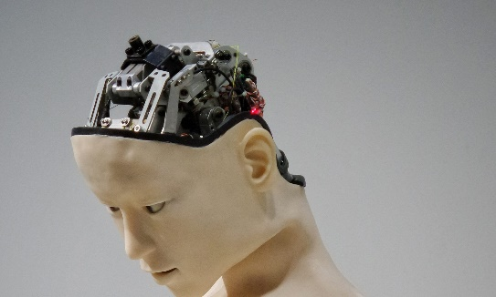
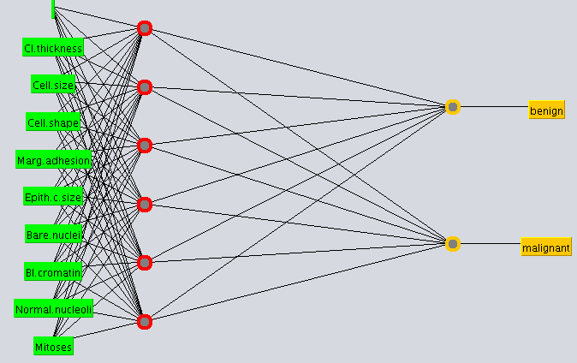
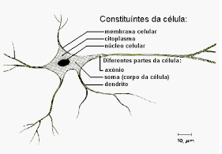

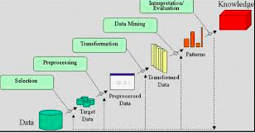
Especialização em Inteligência Artificial Aplicada
Aprendizado de Máquina
Material 02 – Redes Neurais – Práticas
Prof. Dr. Jaime Wojciechowski
jaimewo@ufpr.br
© Todos os direitos reservados ao autor
Notes:
© Copyright Showeet.com – Free PowerPoint Templates

Slide 2
Redes Neurais Artificiais
Nossa, como esse professor é bonito
Exemplos em planilha
Baixar os seguintes arquivos da página da disciplina:
Material 02 – 1 – Exemplo 1 – Excel – Generico - GD.xlsx
Material 02 – 1 – Exemplo 1 – Excel – Generico - SGD.xlsx
Material 02 – 1 – Exemplo 1 – Excel – Generico – GD – Mini-batch.xlsx
Material 02 – 1 – Exemplo 2 – Excel - Reconhecimento T e H.xlsx
Notes:
© Copyright Showeet.com – Free PowerPoint Templates

Slide 3
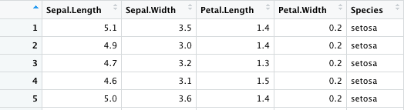
Redes Neurais Artificiais
Bem, comparado com o professor da Vinhetinha, qq um é bonito
Práticas usando o R 1 – CLASSIFICAÇÃO - Iris
### Pacotes necessários:
install.packages("e1071")
install.packages("caret")
library("caret")
### Leitura dos dados
data(iris)
dados <- iris
View(dados)
Notes:
© Copyright Showeet.com – Free PowerPoint Templates

Slide 4
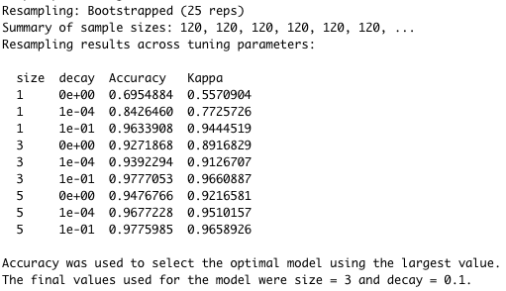
Redes Neurais Artificiais
Práticas usando o R 1 – CLASSIFICAÇÃO - Iris
### Particionar a bases em treino (80%) e teste (20%)
set.seed(1912)
indices <- createDataPartition(dados$Species, p=0.80, list=FALSE)
treino <- dados[indices,]
teste <- dados[-indices,]
### Treinamento do modelo com o conjunto de treino
set.seed(1912)
rna <- train(Species~., data=treino, method="nnet",trace=FALSE)
rna
Para RNA
Obs: Métodos disponíveis na função train()
http://topepo.github.io/caret/train-models-by-tag.html
Notes:
© Copyright Showeet.com – Free PowerPoint Templates

Slide 5
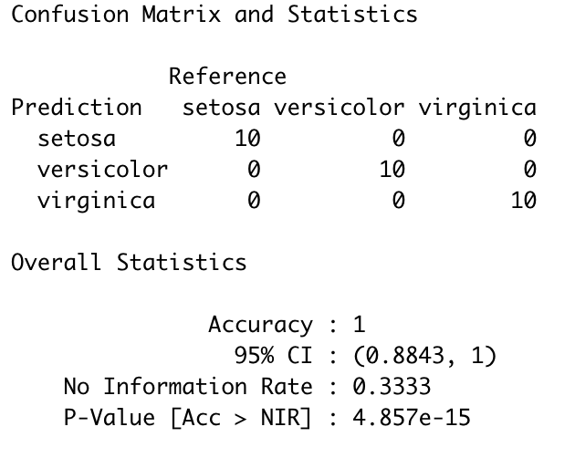
Redes Neurais Artificiais
Práticas usando o R 1 – CLASSIFICAÇÃO - Iris
### Predições dos valores do conjunto de teste
predicoes.rna <- predict(rna, teste)
### Matriz de confusão
confusionMatrix(predicoes.rna, teste$Species)
Notes:
© Copyright Showeet.com – Free PowerPoint Templates

Slide 6
Redes Neurais Artificiais
Práticas usando o R 1 – CLASSIFICAÇÃO - Iris
### Salvamento e Carga dos modelos para uso posterior
getwd()
save(rna, file="rna.RData")
load("rna.RData")
Notes:
© Copyright Showeet.com – Free PowerPoint Templates

Slide 7
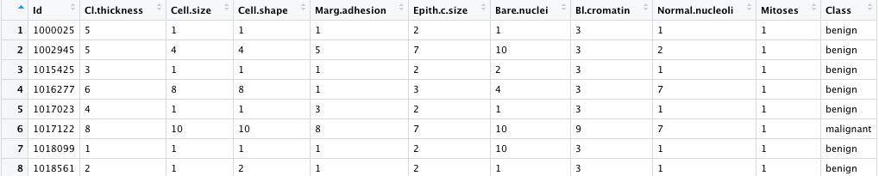
Redes Neurais Artificiais
Práticas usando o R 1 – CLASSIFICAÇÃO - Câncer de Mama
### Instalação dos pacotes necessários
install.packages("caret")
install.packages("e1071")
library(caret)
install.packages("mlbench")
install.packages("mice")
library(mlbench)
library(mice)
### Obter os dados
setwd("/Users/jaimewojciechowski/Dropbox/Jaime/AA-UFPR/EspecializacaoIAA2022/Material 02 - Redes Neurais/Material 02 - 2 - Redes Neurais - Praticas/Material 02 - 2 – Cancer de Mama")
temp_dados <- read.csv("Material 02 - 2 - Cancer de Mama - Dados.csv")
View(temp_dados)
setwd("D:\\Dropbox\\Jaime\\AA-UFPR\\EspecializacaoIAA2021\\Material 02 - 2 - Redes Neurais - Praticas\\Material 02 - 2 – Cancer de Mama")
Notes:
© Copyright Showeet.com – Free PowerPoint Templates

Slide 8
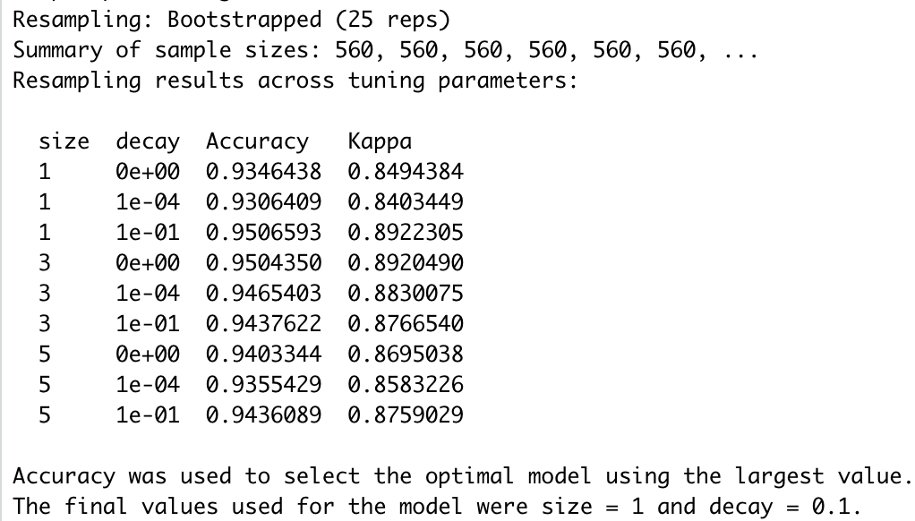
Redes Neurais Artificiais
Tomara que a seed seja de laxante e ele tenha uma dor de barriga
Práticas usando o R 1 – CLASSIFICAÇÃO - Câncer de Mama
Slide 41 da
Introdução
### Tratar o Id e Missing Values
temp_dados$Id <- NULL
imp <- mice(temp_dados)
dados <- complete(imp, 1)
### Criar bases de Treino e Teste
set.seed(1912)
indices <- createDataPartition(dados$Class, p=0.80,list=FALSE)
treino <- dados[indices,]
teste <- dados[-indices,]
### Treinar o modelo com Hold-out
set.seed(1912)
rna <- train(Class~., data=treino, method="nnet",trace=FALSE)
rna
Não serve para verificar a qualidade do modelo. Por que?
Slide 85 de RNA
Slide 75 de
RNA
Decay:
Slide 49 de RNA
Notes:
© Copyright Showeet.com – Free PowerPoint Templates

Slide 9
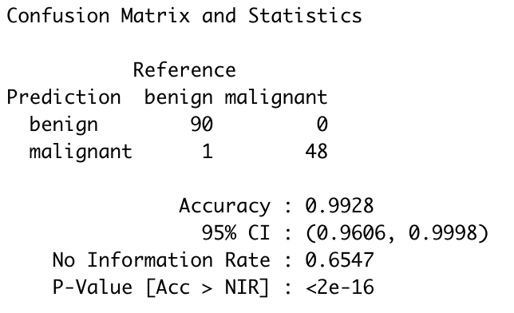
Redes Neurais Artificiais
Práticas usando o R 1 – CLASSIFICAÇÃO - Câncer de Mama
### Predições dos valores do conjunto de teste
predict.rna <- predict(rna, teste)
### Matriz de confusão
confusionMatrix(predict.rna, as.factor(teste$Class))
Slide 84 de
RNA
Por que “teste” ?
Notes:
© Copyright Showeet.com – Free PowerPoint Templates

Slide 10
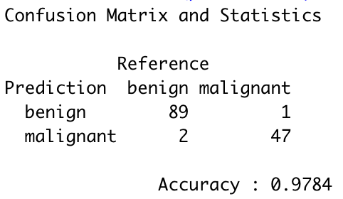
Redes Neurais Artificiais
Práticas usando o R 1 – CLASSIFICAÇÃO - Câncer de Mama
Slide 81 de
RNA
Usando Cross-validation
### indica o método cv e numero de folders 10
ctrl <- trainControl(method = "cv", number = 10)
### executa a RNA com esse ctrl
set.seed(1912)
rna <- train(Class~., data=treino, method="nnet",trace=FALSE, trControl=ctrl)
predict.rna <- predict(rna, teste)
confusionMatrix(predict.rna, as.factor(teste$Class))
Notes:
© Copyright Showeet.com – Free PowerPoint Templates

Slide 11
Redes Neurais Artificiais
Práticas usando o R 1 – CLASSIFICAÇÃO - Câncer de Mama
Parametrização da RNA
### size, decay
grid <- expand.grid(size = seq(from = 1, to = 45, by = 10),decay = seq(from = 0.1, to = 0.9, by = 0.3))
set.seed(1912)
rna <- train(
form = Class~. ,
data = treino ,
method = "nnet" ,
tuneGrid = grid ,
trControl = ctrl ,
maxit = 2000,trace=FALSE)
Vai demorar 1m30s
Notes:
© Copyright Showeet.com – Free PowerPoint Templates

Slide 12
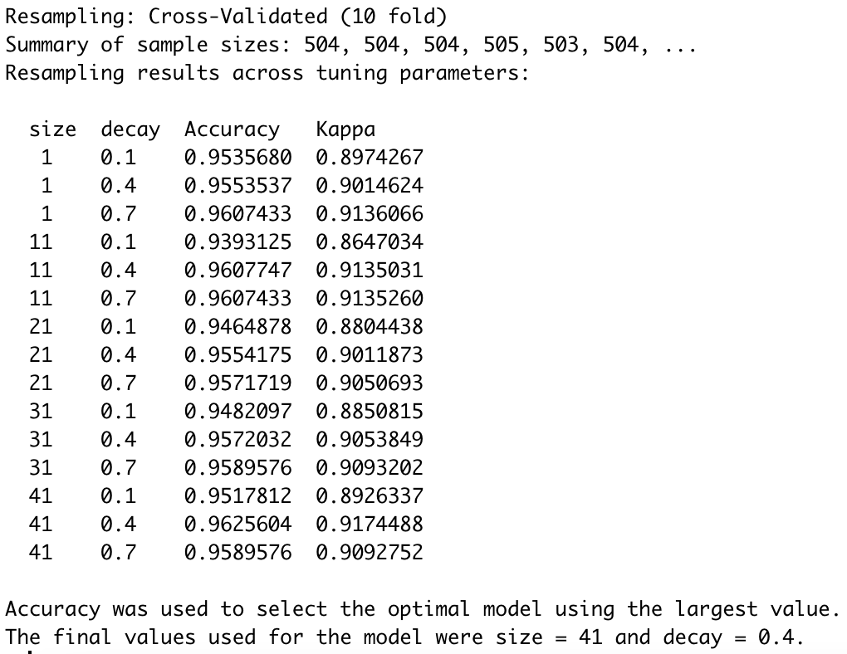
Redes Neurais Artificiais
Práticas usando o R 1 – CLASSIFICAÇÃO - Câncer de Mama
### Verifica o resultado do Treinamento
rna
Notes:
© Copyright Showeet.com – Free PowerPoint Templates

Slide 13
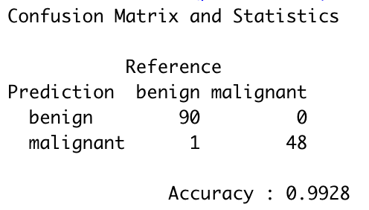
Redes Neurais Artificiais
Práticas usando o R 1 – CLASSIFICAÇÃO - Câncer de Mama
### Faz as predições e mostra matriz de confusão
predict.rna <- predict(rna, teste)
confusionMatrix(predict.rna, as.factor(teste$Class))
Notes:
© Copyright Showeet.com – Free PowerPoint Templates

Slide 14
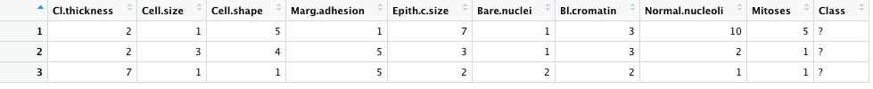
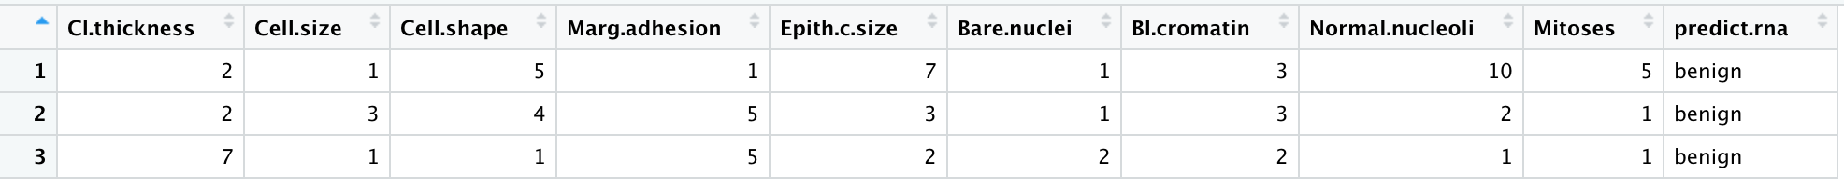
Redes Neurais Artificiais
Práticas usando o R 1 – CLASSIFICAÇÃO - Câncer de Mama
### PREDIÇÕES DE NOVOS CASOS
dados_novos_casos <- read.csv("Material 02 - 2 - Cancer de Mama - Dados - Novos Casos.csv")
dados_novos_casos$Id <- NULL
View(dados_novos_casos)
predict.rna <- predict(rna, dados_novos_casos)
dados_novos_casos$Class <- NULL
resultado <- cbind(dados_novos_casos, predict.rna)
View(resultado)
Notes:
© Copyright Showeet.com – Free PowerPoint Templates

Slide 15
Redes Neurais Artificiais
Práticas usando o R 1 – CLASSIFICAÇÃO - Câncer de Mama
### SALVAR O MELHOR MODELO PARA USO NA PRÁTICA
###SALVAR O MODELO
getwd()
saveRDS(rna,"Material 02 - 2 - Cancer de Mama – R – Melhor modelo.rds")
### LER E APLICAR O MODELO
modelo_lido <- readRDS("./Material 02 - 2 - Cancer de Mama – R – Melhor modelo.rds")
novas_predicoes <- predict(modelo_lido, teste)
confusionMatrix(novas_predicoes, as.factor(teste$Class))
Notes:
© Copyright Showeet.com – Free PowerPoint Templates

Slide 16
Redes Neurais Artificiais
Práticas usando o R 2 – REGRESSÃO - Volume
### Instalação dos pacotes (são os mesmos da classificação)
install.packages("caret")
install.packages("e1071")
install.packages("mlbench")
install.packages("mice")
library(mlbench)
library(caret)
library(mice)
Notes:
© Copyright Showeet.com – Free PowerPoint Templates

Slide 17
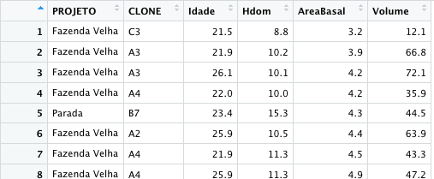
Redes Neurais Artificiais
Práticas usando o R 2 – REGRESSÃO - Volume
### Leitura dos dados da base de volumes
setwd("/Users/jaimewojciechowski/Dropbox/Jaime/AA-UFPR/EspecializacaoIAA2022/Material 02 - Redes Neurais/Material 02 - 2 - Redes Neurais - Praticas/Material 02 - 3 – Estimativa de Volume")
dados <- read.csv("Material 02 - 3 – Estimativa de Volume - Dados.csv")
View(dados)
PROJETO: Projeto que cuida da árvore
CLONE: Genética da espécie da árvore
Idade: Qtde anos que está plantada
Hdom: Altura dominante do local
Área Basal: Área do corte a 1m30cm
Volume: Volume da árvore em m3.
setwd("D:\\Dropbox\\Jaime\\AA-UFPR\\EspecializacaoIAA2021\\Material 02 - 2 - Redes Neurais - Praticas\\Material 02 - 3 – Estimativa de Volume")
Notes:
© Copyright Showeet.com – Free PowerPoint Templates

Slide 18
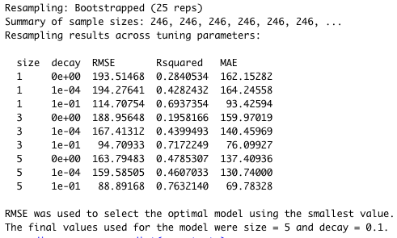
Redes Neurais Artificiais
Práticas usando o R 2 – REGRESSÃO - Volume
### Cria arquivo de treino e teste
set.seed(1912)
indices <- createDataPartition(dados$Volume, p=0.80, list=FALSE)
treino <- dados[indices,]
teste <- dados[-indices,]
### Treino com Hold-Out
set.seed(1912)
rna <- train(Volume~., data=treino, method="nnet", linout=T, trace=FALSE)
rna
predicoes.rna <- predict(rna, teste)
Parâmetro para Regressão
Notes:
© Copyright Showeet.com – Free PowerPoint Templates

Slide 19

Redes Neurais Artificiais
Práticas usando o R 2 – REGRESSÃO - Volume
### Pacote para cálculo das métriscas (rmse)
install.packages("Metrics")
library(Metrics)
rmse(teste$Volume, predicoes.rna)
r2 <- function(predito, observado) {
return(1 - (sum((predito-observado)^2) / sum((predito-mean(observado))^2)))
}
r2(predicoes.rna, teste$Volume)
Quanto mais próximo de 1 melhor
Notes:
© Copyright Showeet.com – Free PowerPoint Templates

Slide 20
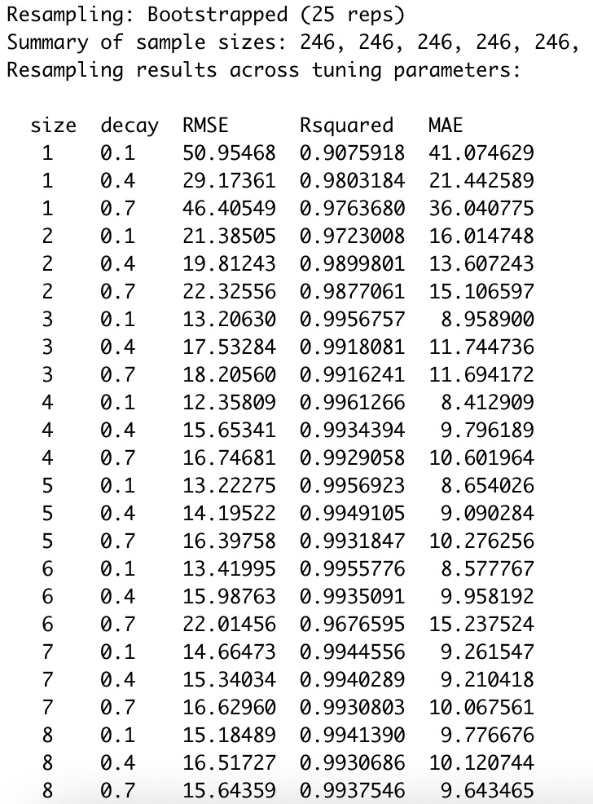
Redes Neurais Artificiais
Práticas usando o R 2 – REGRESSÃO - Volume
### CV e parametrizacao da RNA
control <- trainControl(method = "cv", number = 10)
tuneGrid <- expand.grid(size = seq(from = 1, to = 10, by = 1), decay = seq(from = 0.1, to = 0.9, by = 0.3))
set.seed(1912)
rna <- train(Volume~., data=treino, method="nnet", trainControl=control, tuneGrid=tuneGrid, linout=T, MaxNWts=10000, maxit=2000, trace=F)
rna
Vai demorar uns 4 minutos
Notes:
© Copyright Showeet.com – Free PowerPoint Templates

Slide 21

Redes Neurais Artificiais
Práticas usando o R 2 – REGRESSÃO - Volume
### Predições e métricas
predicoes.rna <- predict(rna, teste)
rmse(teste$Volume, predicoes.rna)
r2(predicoes.rna, teste$Volume)
Análise:
R2 com Hold-out = 0,9966
R2 com CV parametrizado = 0,9978
Notes:
© Copyright Showeet.com – Free PowerPoint Templates

Slide 22
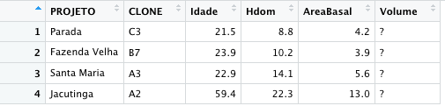
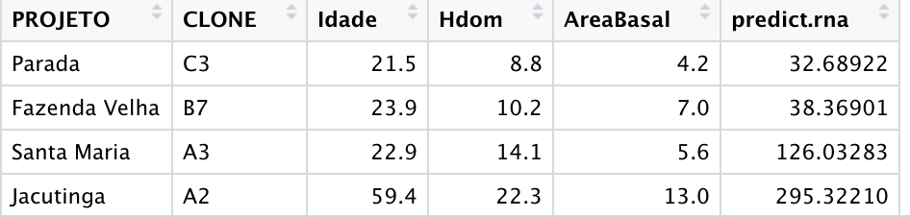
Redes Neurais Artificiais
Esse professor precisa mesmo de Inteligência Artificial, por que a Natural dele...
Práticas usando o R 2 – REGRESSÃO - Volume
### PREDIÇÕES DE NOVOS CASOS
dados_novos_casos <- read.csv("Material 02 - 3 – Estimativa de Volume - Dados - Novos Casos.csv")
View(dados_novos_casos)
dados_novos_casos$Volume <- NULL
predict.rna <- predict(rna, dados_novos_casos)
resultado <- cbind(dados_novos_casos, predict.rna)
View(resultado)
Notes:
© Copyright Showeet.com – Free PowerPoint Templates

Slide 23
Redes Neurais Artificiais
Práticas usando o R 3 – REGRESSÃO – Alunos do Ensino médio
Este Estudo de Caso faz a previsão da média da nota que um aluno do ensino médio irá obter no terceiro ano do curso.
Atributo | Nome do atributo | Descrição
Escola | school | "GP" – Escola Gabriel Pereira "MS" – Escola Mousinho da Silveira
Gênero | sex | 1-Masculino 2-Feminino
Idade | age | Entre 15 e 22 anos
Tipo de local de moradia | address | U-Urbano, R-Rural
Tamanho da família | famsize | LE3- Menor ou igual a 3 GT3 – Maior que 3
Notes:
© Copyright Showeet.com – Free PowerPoint Templates

Slide 24
Redes Neurais Artificiais
Práticas usando o R 3 – REGRESSÃO – Alunos do Ensino médio
Atributo | Nome do Atributo | Descrição
Tipo de coabitação | Pstatus | T – Mora Junto com a Família A – Mora sem a família
Grau de escolaridade da mãe | Medu | 0 – Nenhuma 1 – Educação Primária 2 – 5o ao 9o ano 3 – Educação Secundária 4 – Educação Superior
Grau de escolaridade do pai | Fedu | 0 – Nenhuma 1 – Educação Primária 2 – 5o ao 9o ano 3 – Educação Secundária 4 – Educação Superior
Notes:
© Copyright Showeet.com – Free PowerPoint Templates

Slide 25
Redes Neurais Artificiais
Práticas usando o R 3 – REGRESSÃO – Alunos do Ensino médio
Atributo | Nome do Atributo | Descrição
Tipo de trabalho da mãe | Mjob | "teacher" - Educação "health" – Saúde "services" – Administração "at_home" – Do lar "other" – Outro
Tipo de trabalho do pai | Fjob | "teacher" - Educação "health" – Saúde "services" – Administração "at_home" – Do lar "other" – Outro
Razão da escolha da escola | reason | "home" – Perto de casa "reputation" – Reputação da escola "course" – Preferência pelo curso "other" – Outro
Notes:
© Copyright Showeet.com – Free PowerPoint Templates

Slide 26
Redes Neurais Artificiais
Práticas usando o R 3 – REGRESSÃO – Alunos do Ensino médio
Atributo | Nome do Atributo | Descrição
Responsável pelo aluno | guardian | "mother" "father" "other"
Tempo de trajeto até a escola | traveltime | 1 - <15 min. 2 - 15 to 30 min. 3 - 30 min. to 1 hour 4 - >1 hour
Tempo de estudo por semana | studytime | 1 - <2 hours 2 - 2 to 5 hours 3 - 5 to 10 hours 4 - >10 hours
Número de disciplinas reprovadas | failures | Máximo 4
Notes:
© Copyright Showeet.com – Free PowerPoint Templates

Slide 27
Redes Neurais Artificiais
Práticas usando o R 3 – REGRESSÃO – Alunos do Ensino médio
Atributo | Nome do Atributo | Descrição
Tem ajuda de amigos | schoolsup | Yes/no
Tem ajuda da família | famsup | Yes/no
Paga aulas particulares | paid | Yes/no
Faz atividades extra curriculares | activities | Yes/no
Frequentou escola maternal | nursery | Yes/no
Quer fazer o Ensino superior | higher | Yes/no
Notes:
© Copyright Showeet.com – Free PowerPoint Templates

Slide 28
Redes Neurais Artificiais
Práticas usando o R 3 – REGRESSÃO – Alunos do Ensino médio
Atributo | Nome do Atributo | Descrição
Tem acesso à internet em casa | internet | Yes/no
Tem namorado | romantic | Yes/no
Qualidade do relacionamento na família | famrel | 1-Ruim a 5-Excelente
Tempo livre fora da escola | freetime | 1-Pouco a 5 -Muito
Sai com os amigos | goout | 1-Pouco a 5 -Muito
Consome álcool nos dias úteis | Dalc | 1-Pouco a 5 -Muito
Notes:
© Copyright Showeet.com – Free PowerPoint Templates

Slide 29
Redes Neurais Artificiais
Práticas usando o R 3 – REGRESSÃO – Alunos do Ensino médio
Atributo | Nome do Atributo | Descrição
Consome álcool nos finais de semana | Walc | 1-Pouco a 5 -Muito
Situação da saúde atualmente | health | 1-Ruim a 5-Excelente
Número de dias que faltou às aulas | absences | 0 a 93
Média das notas no primeiro ano | G1 | 0 a 20
Média das notas no segundo ano | G2 | 0 a 20
Média das notas no terceiro ano (PREVISÃO) | G3 | 0 a 20
Notes:
© Copyright Showeet.com – Free PowerPoint Templates

Slide 30
Redes Neurais Artificiais
Práticas usando o R 3 – REGRESSÃO – Alunos do Ensino médio
### Instalação dos pacotes (são os mesmos da classificação)
install.packages("caret")
install.packages("e1071")
install.packages("mlbench")
install.packages("mice")
library(mlbench)
library(caret)
library(mice)
Notes:
© Copyright Showeet.com – Free PowerPoint Templates

Slide 31
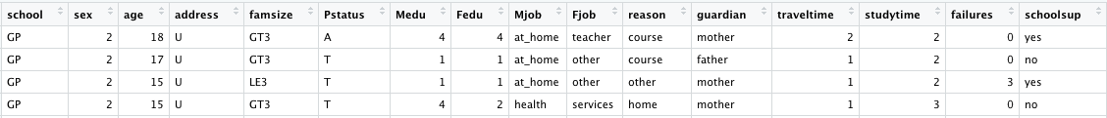
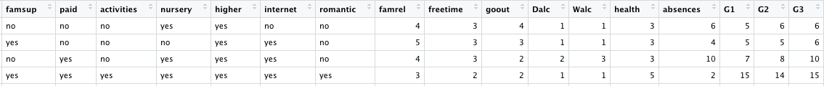
Redes Neurais Artificiais
Práticas usando o R 3 – REGRESSÃO – Alunos do Ensino médio
### Leitura dos dados da base de volumes
setwd("/Users/jaimewojciechowski/Dropbox/Jaime/AA-UFPR/EspecializacaoIAA2022/Material 02 - Redes Neurais/Material 02 - 2 - Redes Neurais - Praticas/Material 02 - 10 - R - Alunos")
dados <- read.csv("Material 02 - 10 – Alunos - Dados.csv")
View(dados)
setwd("D:\\Dropbox\\Jaime\\AA-UFPR\\EspecializacaoIAA2022\\Material 02 - 2 - Redes Neurais - Praticas\\Material 02 - 10 - R - Alunos")
Notes:
© Copyright Showeet.com – Free PowerPoint Templates

Slide 32
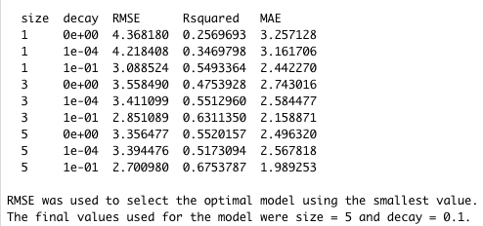
Redes Neurais Artificiais
Práticas usando o R 3 – REGRESSÃO – Alunos do Ensino médio
### Cria arquivo de treino e teste
set.seed(1912)
indices <- createDataPartition(dados$G3, p=0.80, list=FALSE)
treino <- dados[indices,]
teste <- dados[-indices,]
### Treino com Hold-Out
set.seed(1912)
rna <- train(G3~., data=treino, method="nnet", linout=T, trace=FALSE)
rna
predicoes.rna <- predict(rna, teste)
Parâmetro para Regressão
Notes:
© Copyright Showeet.com – Free PowerPoint Templates

Slide 33


Redes Neurais Artificiais
Práticas usando o R 3 – REGRESSÃO – Alunos do Ensino médio
### Pacote para cálculo das métricas (rmse)
install.packages("Metrics")
library(Metrics)
rmse(teste$G3, predicoes.rna)
r2 <- function(predito, observado) {
return(1 - (sum((predito-observado)^2) / sum((predito-mean(observado))^2)))
}
r2(predicoes.rna, teste$G3)
Notes:
© Copyright Showeet.com – Free PowerPoint Templates

Slide 34
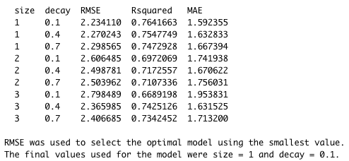
Redes Neurais Artificiais
Práticas usando o R 3 – REGRESSÃO – Alunos do Ensino médio
### CV e parametrizacao da RNA
control <- trainControl(method = "cv", number = 10)
tuneGrid <- expand.grid(size = seq(from = 1, to = 3, by = 1), decay = seq(from = 0.1, to = 0.7, by = 0.3))
set.seed(1912)
rna <- train(G3~., data=treino, method="nnet", trainControl=control, tuneGrid=tuneGrid, linout=T, MaxNWts=10000, maxit=2000, trace=F)
rna
Notes:
© Copyright Showeet.com – Free PowerPoint Templates

Slide 35


Redes Neurais Artificiais
Práticas usando o R 3 – REGRESSÃO – Alunos do Ensino médio
### Predições e métricas
predicoes.rna <- predict(rna, teste)
rmse(teste$G3, predicoes.rna)
r2(predicoes.rna, teste$G3)
Notes:
© Copyright Showeet.com – Free PowerPoint Templates

Slide 36
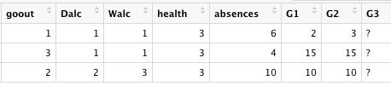
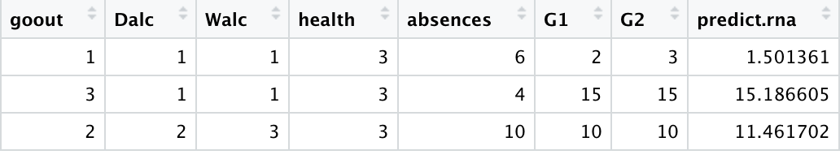
Redes Neurais Artificiais
Práticas usando o R 3 – REGRESSÃO – Alunos do Ensino médio
### PREDIÇÕES DE NOVOS CASOS
dados_novos_casos <- read.csv("Material 02 - 10 – Alunos - Dados - Novos Casos.csv")
View(dados_novos_casos)
dados_novos_casos$G3 <- NULL
predict.rna <- predict(rna, dados_novos_casos)
resultado <- cbind(dados_novos_casos, predict.rna)
View(resultado)
Notes:
© Copyright Showeet.com – Free PowerPoint Templates

Slide 37
Redes Neurais Artificiais
Práticas usando o R 4 – CLASSIFICAÇÃO - Banco
Previsão se o cliente irá adquirir um Título Bancário da instituição
Os dados são relacionados com campanhas diretas de marketing de uma instituição bancária portuguesa. As campanhas de marketing foram baseadas em telefonemas para avaliar se o produto Título Bancário seria ou não adquirido pelo cliente.
Atributo | Nome do atributo | Descrição
Idade | age | Idade do cliente
Tipo de emprego | job | admin, braçal, empreendedor, empregada, administração, aposentado, autonomo, services,' estudante, técnico, desempregado, desconhecido
Estado Civil | marital | single, married divorced, unknown
Notes:
© Copyright Showeet.com – Free PowerPoint Templates

Slide 38
Redes Neurais Artificiais
Práticas usando o R 4 – CLASSIFICAÇÃO - Banco
Atributo | Nome do atributo | Descrição
Educação | education | basic.4y, basic.6y, basic.9y, high.school, illiterate, professional.course, university.degree, unknown
Crédito Padrão | default | yes/no
Renda Anual | balance
Moradia | housing | yes/no
Empréstimo | loan | yes/no
Cliente adquiriu um Título Bancário da Instituição | y | Yes/no
Notes:
© Copyright Showeet.com – Free PowerPoint Templates

Slide 39
Redes Neurais Artificiais
Práticas usando o R 4 – CLASSIFICAÇÃO - Banco
### Instalação dos pacotes necessários
install.packages("caret")
install.packages("e1071")
library(caret)
install.packages("mlbench")
install.packages("mice")
library(mlbench)
library(mice)
Notes:
© Copyright Showeet.com – Free PowerPoint Templates

Slide 40
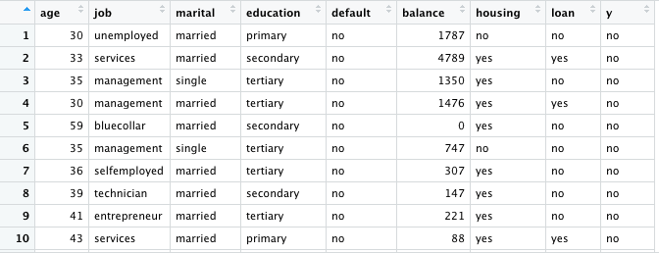
Redes Neurais Artificiais
Práticas usando o R 4 – CLASSIFICAÇÃO - Banco
### Obter os dados
setwd("/Users/jaimewojciechowski/Dropbox/Jaime/AA-UFPR/EspecializacaoIAA2022/Material 02 - Redes Neurais/Material 02 - 2 - Redes Neurais - Praticas/Material 02 - 11 - C - Banco")
dados <- read.csv("Material 02 - 11 – Banco - Dados.csv")
View(dados)
setwd("D:\\Dropbox\\Jaime\\AA-UFPR\\EspecializacaoIAA2022\\Material 02 - 2 - Redes Neurais\\Material 02 - 2 - Redes Neurais - Praticas\\Material 02 - 11 - C - Banco")
Notes:
© Copyright Showeet.com – Free PowerPoint Templates

Slide 41
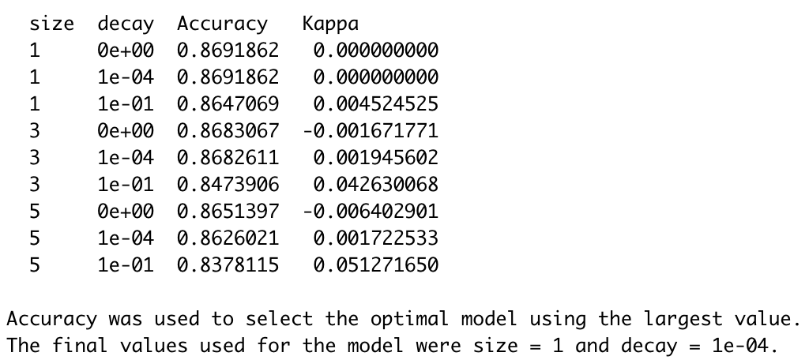
Redes Neurais Artificiais
Práticas usando o R 4 – CLASSIFICAÇÃO - Banco
### Criar bases de Treino e Teste
set.seed(1912)
indices <- createDataPartition(dados$y, p=0.80,list=FALSE)
treino <- dados[indices,]
teste <- dados[-indices,]
### Treinar o modelo com Hold-out
set.seed(1912)
rna <- train(y~., data=treino, method="nnet",trace=FALSE)
rna
Notes:
© Copyright Showeet.com – Free PowerPoint Templates

Slide 42
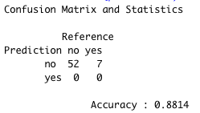
Redes Neurais Artificiais
Práticas usando o R 4 – CLASSIFICAÇÃO - Banco
### Predições dos valores do conjunto de teste
predict.rna <- predict(rna, teste)
### Matriz de confusão
confusionMatrix(predict.rna, as.factor(teste$y))
Notes:
© Copyright Showeet.com – Free PowerPoint Templates

Slide 43
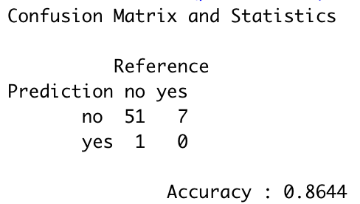
Redes Neurais Artificiais
Práticas usando o R 4 – CLASSIFICAÇÃO - Banco
Usando Cross-validation
### indica o método cv e numero de folders 10
ctrl <- trainControl(method = "cv", number = 10)
### executa a RNA com esse ctrl
set.seed(1912)
rna <- train(y~., data=treino, method="nnet",trace=FALSE, trControl=ctrl)
predict.rna <- predict(rna, teste)
confusionMatrix(predict.rna, as.factor(teste$y))
Notes:
© Copyright Showeet.com – Free PowerPoint Templates

Slide 44
Redes Neurais Artificiais
Práticas usando o R 4 – CLASSIFICAÇÃO - Banco
Parametrização da RNA
### size, decay
grid <- expand.grid(size = seq(from = 1, to = 35, by = 10),decay = seq(from = 0.1, to = 0.6, by = 0.3))
set.seed(1912)
rna <- train(
form = y~. ,
data = treino ,
method = "nnet" ,
tuneGrid = grid ,
trControl = ctrl ,
maxit = 2000,trace=FALSE)
Vai demorar 1m
Notes:
© Copyright Showeet.com – Free PowerPoint Templates

Slide 45
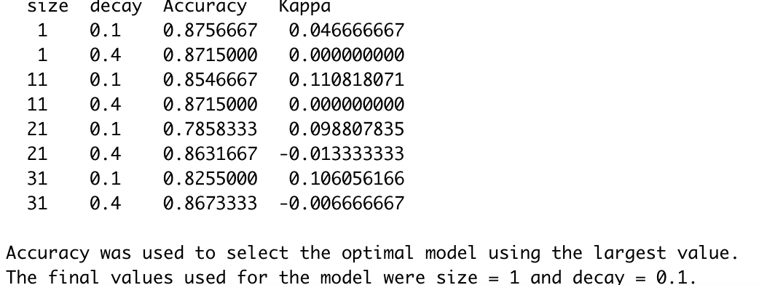
Redes Neurais Artificiais
Práticas usando o R 4 – CLASSIFICAÇÃO - Banco
### Verifica o resultado do Treinamento
rna
Notes:
© Copyright Showeet.com – Free PowerPoint Templates

Slide 46

Redes Neurais Artificiais
Práticas usando o R 4 – CLASSIFICAÇÃO - Banco
### Faz as predições e mostra matriz de confusão
predict.rna <- predict(rna, teste)
confusionMatrix(predict.rna, as.factor(teste$y))
Notes:
© Copyright Showeet.com – Free PowerPoint Templates

Slide 47


Redes Neurais Artificiais
Práticas usando o R 4 – CLASSIFICAÇÃO - Banco
### PREDIÇÕES DE NOVOS CASOS
dados_novos_casos <- read.csv("Material 02 - 11 – Banco - Dados - Novos Casos.csv")
View(dados_novos_casos)
predict.rna <- predict(rna, dados_novos_casos)
dados_novos_casos$y <- NULL
resultado <- cbind(dados_novos_casos, predict.rna)
View(resultado)
Notes:
© Copyright Showeet.com – Free PowerPoint Templates

Slide 48
Redes Neurais Artificiais
A tá, faz os exercícios bobinhos e deixa os Paulera pra nós???
Bora fazer o Trabalho Final
Notes:
© Copyright Showeet.com – Free PowerPoint Templates

